Slide 1
ДЕЛЕНИЕ СЛОВ НА СЛОГИ И ДЛЯ ПЕРЕНОСА
Анимированные плакаты для учащихся 1 класса

Slide 2
С О Д Е Р Ж А Н И Е
Делим слово
на слоги
для переноса
БУРАТИНО
общий случай
на слоги
для переноса
МАЛЬВИНА
на слоги
для переноса
ЧИПОЛЛИНО
на слоги
для переноса
НЕЗНАЙКА
на слоги
для переноса
ЕМЕЛЯ

Slide 3
НАЧАТЬ
РАЗДЕЛИЛИ СЛОВО
РАЗДЕЛИТЬ СЛОВО
ДЕЛИМ СЛОВО
НА СЛОГИ
Б
у
р
а
т
и
н
о
Бу
ра
ти
но
Бу-
ра-
ти-
но
Что узнали?

Slide 4
С л о в о Б У Р А Т И Н О на слоги делится ТАК:
Бу-ра-ти-но
делим для переноса
в меню

Slide 5
НАЧАТЬ
РАЗДЕЛИТЬ СЛОВО
ДЕЛИМ СЛОВО
ДЛЯ ПЕРЕНОСА
Б
у
р
а
т
и
н
о
Бу
ра
ти
но
далее

Slide 6
ДЕЛИМ СЛОВО
ДЛЯ ПЕРЕНОСА
Бу-
ратино
Бу
ра
ти
но
далее

Slide 7
ДЕЛИМ СЛОВО
ДЛЯ ПЕРЕНОСА
Бу-
ратино
ра
Бу
Бура-
тино
ра
ти
но
далее

Slide 8
РАЗДЕЛИЛИ СЛОВО
ДЕЛИМ СЛОВО
ДЛЯ ПЕРЕНОСА
Бу-
ратино
Бу
ра
ти
Бура-
тино
ти
но
Бурати-
но
Что узнали?

Slide 9

С л о в о Б У Р А Т И Н О с одной строки на другую можно перенести ТАК:
Бу-ратино
Бура-тино
Бурати-но
в меню

Slide 10
НАЧАТЬ
РАЗДЕЛИТЬ СЛОВО
РАЗДЕЛИЛИ СЛОВО
ДЕЛИМ СЛОВО
НА СЛОГИ
М
а
л
ь
в
и
н
а
Маль
ви
на
Маль-ви-на
Что узнали?

Slide 11
С л о в о М А Л Ь В И Н А на слоги делится ТАК:
Маль-ви-на
делим для переноса
в меню

Slide 12
НАЧАТЬ
РАЗДЕЛИТЬ СЛОВО
ДЕЛИМ СЛОВО
ДЛЯ ПЕРЕНОСА
М
а
л
ь
в
и
н
а
Маль
ви
на
далее

Slide 13
ДЕЛИМ СЛОВО
ДЛЯ ПЕРЕНОСА
Маль-
вина
Маль
ви
на
далее

Slide 14
РАЗДЕЛИЛИ СЛОВО
ДЕЛИМ СЛОВО
ДЛЯ ПЕРЕНОСА
Маль-
вина
Маль
ви
Мальви-
на
ви
на
Что узнали?

Slide 15

С л о в о М А Л Ь В И Н А с одной строки на другую можно перенести ТАК:
Маль-вина
Мальви-на
в меню

Slide 16
НАЧАТЬ
РАЗДЕЛИТЬ СЛОВО
РАЗДЕЛИЛИ СЛОВО
ДЕЛИМ СЛОВО
НА СЛОГИ
Ч
и
п
о
л
л
и
н
о
Чи
пол
ли
но
Чи-пол-ли-но
Что узнали?

Slide 17
С л о в о Ч И П О Л Л И Н О на слоги делится ТАК:
Чи-пол-ли-но
для переноса
в меню

Slide 18
НАЧАТЬ
РАЗДЕЛИТЬ СЛОВО
ДЕЛИМ СЛОВО
ДЛЯ ПЕРЕНОСА
Ч
и
п
о
л
л
и
н
о
Чи
пол
ли
но
далее

Slide 19
ДЕЛИМ СЛОВО
ДЛЯ ПЕРЕНОСА
Чи
пол
ли
но
Чи-
поллино
далее

Slide 20
ДЕЛИМ СЛОВО
ДЛЯ ПЕРЕНОСА
пол
Чи
пол
ли
но
Чи-
поллино
Чипол-
лино
далее

Slide 21
РАЗДЕЛИЛИ СЛОВО
ДЕЛИМ СЛОВО
ДЛЯ ПЕРЕНОСА
Чи
пол
ли
ли
но
Чи-
поллино
Чипол-
лино
Чиполли-
но
Что узнали?

Slide 22

С л о в о Ч И П О Л Л И Н О с одной строки на другую можно перенести ТАК:
Чи-поллино
Чипол-лино
Чиполли-но
в меню

Slide 23
НАЧАТЬ
РАЗДЕЛИТЬ СЛОВО
РАЗДЕЛИЛИ СЛОВО
ДЕЛИМ СЛОВО
НА СЛОГИ
Н
е
з
н
а
й
к
а
Не
знай
ка
Не-знай-ка
Что узнали?

Slide 24
С л о в о Н Е З Н А Й К А на слоги делится ТАК:
Не-знай-ка
делим для переноса
в меню

Slide 25
НАЧАТЬ
РАЗДЕЛИТЬ СЛОВО
ДЕЛИМ СЛОВО
ДЛЯ ПЕРЕНОСА
Н
е
з
н
а
й
к
а
Не
знай
ка
далее

Slide 26
ДЕЛИМ СЛОВО
ДЛЯ ПЕРЕНОСА
Не
знай
ка
Не-
знайка
далее

Slide 27
РАЗДЕЛИЛИ СЛОВО
ДЕЛИМ СЛОВО
ДЛЯ ПЕРЕНОСА
знай
Не
знай
ка
Не-
знайка
Незнай-
ка
Что узнали?

Slide 28
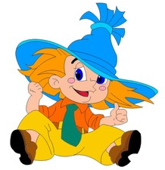
С л о в о Н Е З Н А Й К А с одной строки на другую можно перенести ТАК:
Не-знайка
Незнай-ка
в меню

Slide 29
НАЧАТЬ
РАЗДЕЛИТЬ СЛОВО
РАЗДЕЛИЛИ СЛОВО
ДЕЛИМ СЛОВО
НА СЛОГИ
Е
м
е
л
я
Е
ме
ля
Е-ме-ля
Что узнали?

Slide 30
С л о в о Е М Е Л Я на слоги делится ТАК:
Е-ме-ля
делим для переноса
в меню

Slide 31
НАЧАТЬ
РАЗДЕЛИТЬ СЛОВО
РАЗДЕЛИЛИ СЛОВО
ДЕЛИМ СЛОВО
ДЛЯ ПЕРЕНОСА
Е
м
е
-
л
я
Е
ме
ля
Что узнали?

Slide 32
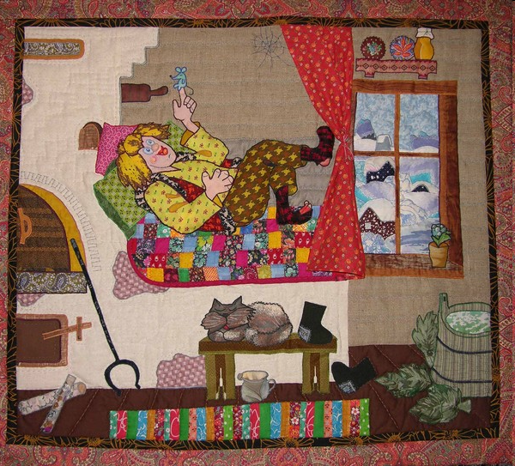
Слово Е М Е Л Я с одной строки на другую можно перенести ТОЛЬКО ТАК:
Еме-ля
в меню

Slide 33
И з о б р а ж е н и я
http://images.yandex.ru/yandsearch?p=14&text=%D0%95%D0%BC%D0%B5%D0%BB%D1%8F&rpt=simage Емеля
http://games-mm.ru/userfiles/Image/good/photo_363.jpg Чиполлино
http://images.google.ru/images?q=%D0%B1%D1%83%D1%80%D0%B0%D1%82%D0%B8%D0%BD%D0%BE Мальвина
http://images.yandex.ru/yandsearch?p=138&text=%D0%B1%D1%83%D1%80%D0%B0%D1%82%D0%B8%D0%BD%D0%BE&isize=medium&rpt=simage Буратино
http://images.yandex.ru/yandsearch?p=3&text=%D0%BD%D0%B5%D0%B7%D0%BD%D0%B0%D0%B9%D0%BA%D0%B0&img_url=http%3A%2F%2Fpowerclip.ru%2Fuploads%2Fphotos%2F4218.jpg&rpt=simage Незнайка
С П А С И Б О !

